Slide 1
Planificar para alcanzar el éxito del club
(Enfoque Global de Afiliación)

Slide 2
Nuestra unión es el comienzo. Mantenernos unidos es progreso. Trabajar unidos es el éxito.
- Henry Ford
2

Slide 3
Enfoque Global de Afiliación para clubes
Formar un equipo
Crear una visión
Elaborar un plan
Conseguir el éxito
1
Formar un equipo de líderes del club
2
Desarrollar una visión, evaluar las necesidades y fijar metas
3
Elaborar un plan para lograr nuestras metas
4
Conseguir éxitos
3

Slide 4
Formar un equipo de líderes del club
Líderes actuales: Identificar quién puede llevar a cabo y dirigir el desarrollo de la estrategia.
Líderes futuros: Incluir a Leones que puedan servir como futuros líderes. Los Leones que han ocupado puestos de liderato, que pueden aportar conocimientos, apoyo y que están interesados en el futuro del club.
Hacer una encuesta a los socios para: Obtener una perspectiva completa de las necesidades del club. Buscar una muestra representativa de los socios que representen al club o buscar en clubes más pequeños, que incluya a tantos socios como sea posible (socios existentes, socios nuevos, Leones jóvenes, profesionales) para entender las necesidades que tienen y captar sus talentos.
4

Slide 5
Desarrollar una visión, evaluar las necesidades y fijar metas
Aumentar en número de socios del club
Revitalizar el club con nuevas oportunidades de servicio
Rejuvenecer el club con socios nuevos
Sobresalir en desarrollo de liderato y operaciones del club
Compartir los logros del club con la comunidad
2
3
1
4
5

Slide 6
Análisis FODA
Aprovechar los puntos fuertes
Gestionar los puntos débiles
Aprovechar las oportunidades
Disminuir el impacto de las amenazas
6
Notes:
Utilizar el análisis FODA para identificar necesidades y establecer estrategias para los objetivos.

Slide 7
Introducción al análisis FODA
Este breve curso lo ayudará a desarrollar una comprensión general de lo que es un análisis FODA (fortalezas, oportunidades, debilidades, amenazas) y por qué es útil para desarrollar una visión, una meta o un plan de acción.
7

Slide 8
ÁREAS DE ENFOQUE
8

Slide 9
Área de enfoque 1
Rejuvenecer al club con nuevos socios
Preguntas
¿Qué oportunidades existen para aumentar el número de socios?
¿Qué necesitamos hacer mejor para reclutar socios?
¿Por qué no se afilia la gente a nuestros clubes?
¿Por qué la gente se afilia a nuestros clubes?
9

Slide 10
Área de enfoque 2
Revitalizar clubes con nuevas oportunidades de servicio
Preguntas
¿Son los proyectos de servicio del club adecuados para las necesidades actuales de la comunidad?
¿Están los socios entusiasmados y participan activamente en proyectos de servicio?
¿Qué tan receptivos están los líderes en cuanto a las ideas que ofrecen los socios para nuevos proyectos de servicio?
¿Nuestros proyectos de servicio atraen a nuevos socios?
10

Slide 11
Área de enfoque 3
Sobresalir en desarrollo de liderato y operaciones del club
Preguntas
¿Participan los dirigentes del club en capacitación para sus cargos?
¿Se alienta a los socios a ocupar cargos de liderato?
¿Asisten los socios con regularidad a las funciones del club y participan en ellas?
¿Se debe reconsiderar el formato de las reuniones del club?
11

Slide 12
Área de enfoque 4
Compartir los logros del club con la comunidad
Preguntas
¿Está activo el club en las redes sociales (Facebook, Instagram, Twitter)?
¿Tiene el club una sede cibernética o un sitio web?
¿Cómo se mantiene informado al público de los eventos?
¿Se incluyen mensajes de bienvenida que animen a las personas a afiliarse?
12

Slide 13
Desarrollar una visión, evaluar las necesidades y fijar metas
Evaluar las necesidades y fijar metas
A partir del análisis FODA, (fortalezas, oportunidades, debilidades y amenazas), identifique las necesidades y fije metas para atender las necesidades existentes.
13

Slide 14
aa
Aprovechar las fortalezas
¿Qué es lo que existe o lo que se está haciendo bien actualmente en estas categorías de la izquierda?
Socios nuevos
Proyectos para la comunidad
Liderato y operaciones del club
Compartir los logros del club con la comunidad
14

Slide 15
aa
Gestionar las debilidades
¿Qué existe o se está haciendo actualmente que se pueda mejorar?
Socios nuevos
Proyectos para la comunidad
Liderato y operaciones del club
Compartir los logros del club con la comunidad
15

Slide 16
aa
Aprovechar las oportunidades
¿Dónde tiene el club oportunidades para reclutar socios y expandir el impacto de su servicio al involucrar a los voluntarios?
Socios nuevos
Proyectos para la comunidad
Liderato y operaciones del club
Compartir los logros del club con la comunidad
16

Slide 17
aa
Minimizar el impacto de las amenazas
¿Qué está sucediendo fuera de su club que pudiera tener un impacto en su éxito?
Socios nuevos
Proyectos para la comunidad
Liderato y operaciones del club
Compartir los logros del club con la comunidad
17

Slide 18
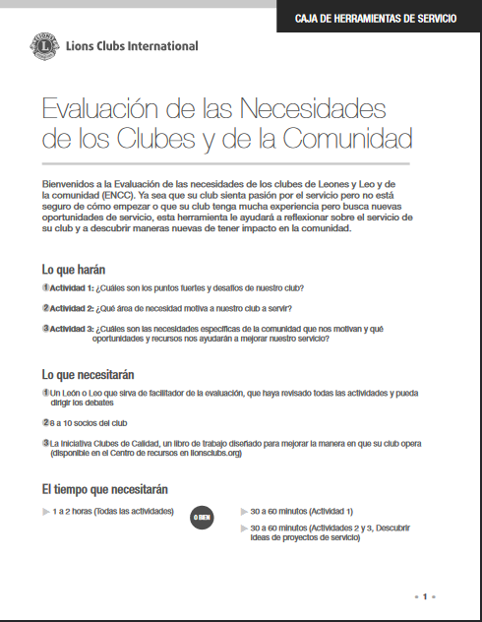
Recursos
18

Slide 19
Recursos
19

Slide 20
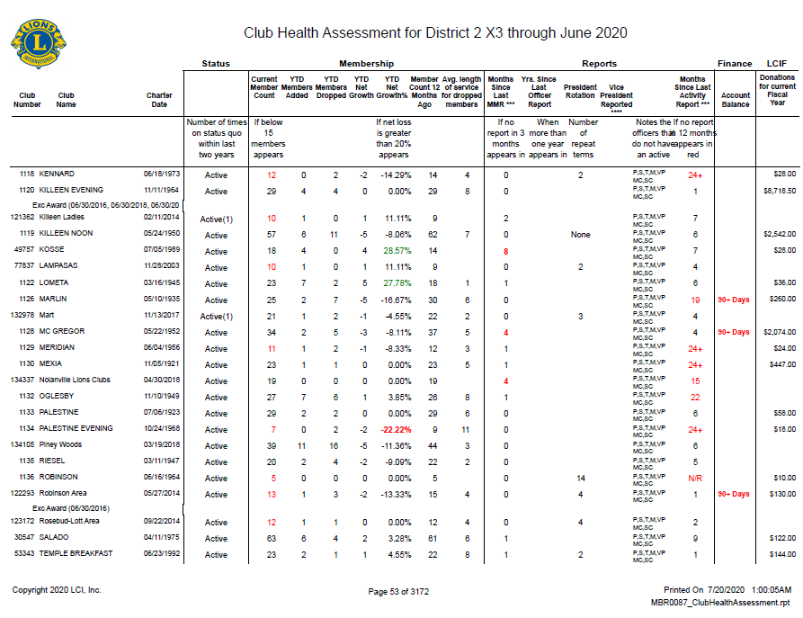
Recursos
Situación del club
Afiliación neta
Donaciones para LCIF
Rotación de los dirigentes
Historial de los informes enviados
Entrega de informes de servicio
20

Slide 21
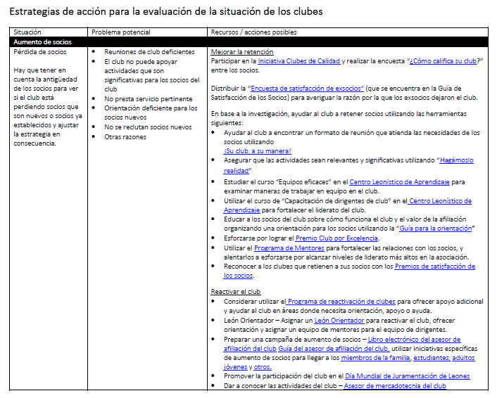
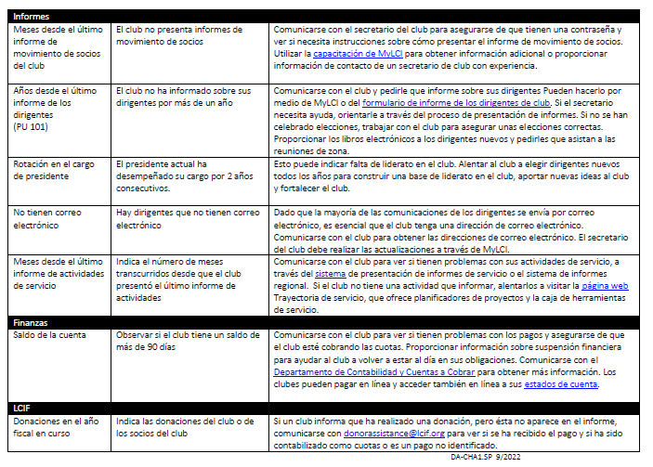
Recursos
21

Slide 22
FIJACIÓN DE METAS
22

Slide 23
Curso: Fijación de metas
Muchas personas no alcanzan los objetivos porque no se fijan metas reales. En este curso, aprenderá cómo hacerlo. Completará un proceso que consiste en definir objetivos, elaborar un plan de acción y, por último, gestionar las metas para obtener los mejores resultados. Al final del curso, estará encaminado hacia el éxito.
23

Slide 24
E
M
A
R
T
E
M
A
R
T
specífica
edible
lcanzable
ealista
iempo definido
Asegurarse de que el objetivo sea claro.
Los puntos de referencia y el progreso deben ser medibles.
Cada meta debe ser alcanzable.
Un cronograma que represente el progreso que se va realizando.
Difícil pero no poco realista.

Slide 25
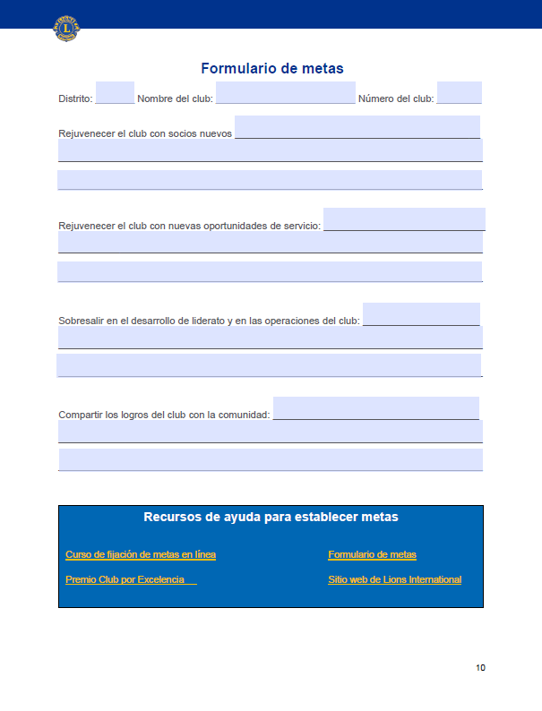
aa
Meta:
Formulario de enunciación de metas
25

Slide 26
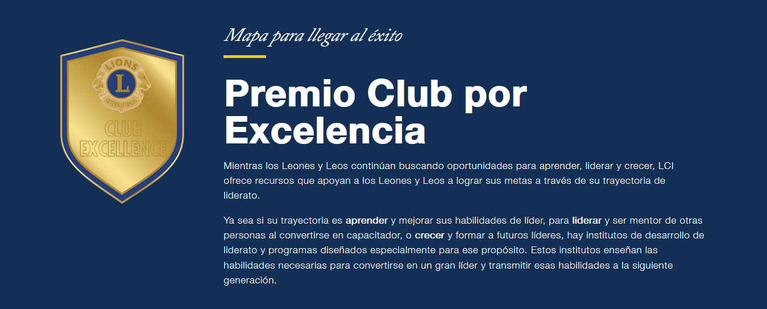
Recursos para la fijación de metas
El curso Fijación de Metas se encuentra en el Centro Leonístico de Aprendizaje
Sitio web de la Asociación
26

Slide 27
CREAR UN PLAN PARA LOGRAR LAS METAS
27

Slide 28
Crear un plan para lograr las metas
Para cada área estatuaria
¿Qué? (Enunciación de la meta)
¿Cómo? (pasos a seguir)
¿Cuándo? (Plazo)
¿Quién? (Persona(s) encargada(s) de la acción)
¿Cómo lo sabrá? (Cómo sabrá si se ha logrado)
DESARROLLE UN PLAN DE ACCIÓN enumerando los pasos que lo llevarán a lograr las metas.
Este paso describe cómo se logrará la meta, cuándo se realizará cada paso, quién será responsable de cada paso, y cómo se podrá determinar que se ha llevado a cabo cada paso. La hoja de trabajo del plan de acción es una herramienta que puede utilizar para elaborar un plan que le ayude a alcanzar cada meta. Juntos, los planes para cada meta conforman su visión.
28

Slide 29
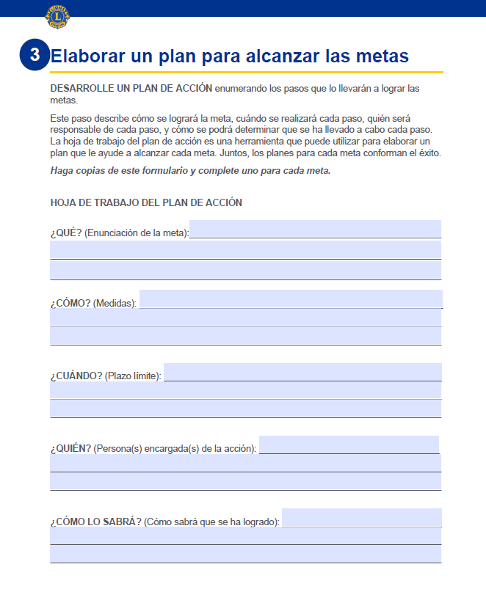
aa
Hoja de trabajo del plan de acción
Haga una copia de este formulario y complete uno para cada meta
29

Slide 30
CONSEGUIR ÉXITOS
30

Slide 31
Conseguir éxitos
¡Ponga en práctica un plan, mida el éxito logrado y no se olvide de celebrar!
Su inversión en la creación de una visión claramente definida valdrá la pena el esfuerzo, siempre y cuando se ponga en práctica el plan.
Compartir
Apoyar
Reconocer
Evaluar
Cambiar
31

Slide 32
Conseguir éxitos
Para tener éxito:
COMPARTA la visión de su club con todos los socios para que sepan lo que el club desea alcanzar y su papel en el logro de dichas metas. Para la prosperidad y vitalidad de un club es primordial que sus socios se sientan relacionados al éxito del club.
APOYE a los socios que se comprometieron con el plan asegurándose de que tengan los recursos que necesiten para conseguir el éxito. Los líderes deben comunicarse con los socios y asegurarse de que se sienten apoyados y que reciben la orientación necesaria.
RECONOZCA los hitos para que los socios se sientan valorados y sepan que están avanzando en la dirección correcta. Cada trayectoria se inició con un primer paso. Dé seguridad a los socios frecuentemente para que sepan que todo va bien y así mantenerlos motivados y comprometidos. No mantenga el éxito en secreto. Comparta el éxito con la comunidad para involucrar a personas con ideas afines (y a socios potenciales).
Compartir
Apoyar
Reconocer
Evaluar
Cambiar
32

Slide 33
Conseguir éxitos
Para tener éxito:
EVALÚE el plan. Es esencial evaluar el plan periódicamente. A medida que cambian las circunstancias, el plan pudiera necesitar revisiones. La creación de la visión inicial es solo el comienzo. Manténgala viva y relevante midiendo el progreso y recopilando los comentarios de los socios del club de forma rutinaria. Así es como se lograrán los resultados deseados.
CAMBIE el plan. No tema cambiar el plan a medida que cambian las oportunidades para mantener el plan relevante, revíselo periódicamente, evalúe las necesidades y perfeccione las medidas. Mantenga a los socios involucrados en el plan y en las decisiones para que sigan implicados y comprometidos.
Compartir
Apoyar
Reconocer
Evaluar
Cambiar
33

Slide 34
RECUERDE CELEBRAR
34

Slide 35
Recuerde celebrar
Puede fácilmente encontrar certificados, placas y más en la tienda de LCI. Si tiene alguna pregunta sobre los suministros para el club, escriba a: orderdetails@lionsclubs.org.
¿Cómo lo celebrará?
35

Slide 36
¡MUCHAS GRACIAS!
36

